Slide 1
Nytt värmesystem BRF Läskpapperet
En brf är en ekonomisk förening, det är en demokratisk boendeform med gemensamt ansvar. Det ligger i medlemmarnas gemensamma intresse att fastigheten och föreningen sköts så bra som möjligt.
BRF Läskpapperets värmesystem har behövt ses över för flera år sen, men har varit tvungen att prioriteras ner pga mer akuta underhåll. Just nu är situationen att systemet ”lappas och lagas”. Detta är inte ekonomiskt och drabbar hela föreningen och alla medlemmar. Följande sidor är från den värmeutredning HSB gjorde hösten 2025.

Slide 2
Fjärrvärme
Fjärrvärmecentral: Föreningen köper i dagsläget 100%
fjärrvärme från Stockholm Exergi för produktion
av värme och varmvatten.
Från fjärrvärmecentralen distribueras värme via
hetvattenkretsar till 7st undercentraler + 1st mindre växlare i panncentral.
2024 - fjärrvärmeförbrukning 1 693 MWh med faktiskt kostnad på 2 087 087kr. Detta motsvarar ett energipris på 1233kr/MWh inkl. returbonus
2025 – Baserat på 2024 års förbrukning med den nya prismodellen uppskattar vi nya energipriset till ca 1309kr/MWh inkl. moms och då är straffavgiften inräknad. Kostnad 2025: 2 216 000kr inkl. moms
Föreningens abonnerade effekt 2025: 470 kW, räknat på -10grader
Föreningens abonnerade effekt 2024: 609 kW, räknat på -15grader. Vilket har ökat succesivt de senaste åren.

Slide 3
Fjärrvärme returtemp
Stockholm Exergi Prislista år 2025 (exkl. moms)
Temperaturerna ovan motsvarar en straffavgift på ca 25-30 000kr inkl. moms november till mars. Med nya taxan 2025.
Tidigare fick ni ca 60-65 000kr i bonus. Vilket betyder att ni betalar 90 000kr mer från 2025 än tidigare år. Med gällande prismodell.

Slide 4
Fastighetsel – Befintliga kostnader
Föreningen har 1st. el-abonnemang avseende fastighetsel på adressen Mölndalsbacken 78.
Elnät: Ellevio AB
Elhandel: Jämtkraft AB
Energiförbrukning årsvis Effekttoppar
2022 – 31 403 kWh ca 4 kW
2023 – 30 364 kWh ca 6 kW
2024 – 29 332 kWh ca 5 kW
Ovan tabell visar fastighetselförbrukning årsvis mellan perioden 2022 – 2024.
I snitt ligger årsförbrukningen mellan 29-31 MWh.
El-abonnemanget är ett effektabonnemang med en huvudsäkring på 80A,
vilket ger en beräknad maxeffekt på ca. 55 kW.
I dagsläget ligger effekttopparna på ca 5 kW.
Huvudsäkringen på inkommande servis är på 200A, vid platsbesöket gjordes en mätning och visade toppeffekt på 3,5kW, vilket stämmer med ovan.
Befintlig säkring klarar alltså av att belasta ytterligare
med ca. 50kW alt. ca. 133kW om man säkrar upp till 200A,
framtida värmepumpinstallationer.
Att säkra upp mot 200A i UC kommer kräva lite ombyggnation
i elcentral.Bild till höger visar befintliga effekttoppar, 6:e januari 2025.

Slide 5
Fastighetsel - kostnader
Ovan sammanställning visar elförbrukning och kostnader för år 2024. Totalt har föreningen betalat 52 549kr, inkl. moms för 29 336 kWh, år 2024.
Snittkostnaden / kWh blir således 1,76 kr, inkl. moms.
Snittkostnad då VP är igång Okt.-April är 2,03 kr/kWh & 1,92kr/kWh om man inte räknar med fasta elnätskostnaden.
Siffror i rött är antaget då fakturan inte kunde hittas.
2025 ökade elpriset för effektabonnemang bara på den fasta delen vilket inte påverkar våra beräkningar.
2024 kWh Kostnad elnät Snittkostnad elnät (kr/kWh) Kostnad elhandel Snittkostnad elhandel (kr/kWh) Snittkostnadelnät+ elhandel(kr/kWh)
Jan 2 873 3 500 kr 1,22 kr 3 295 kr 1,1 kr 2,37 kr
Feb 2 675 3 300 kr 1,23 kr 2 077 kr 0,8 kr 2,01 kr
Mar 2 713 3 244 kr 1,20 kr 2 421 kr 0,9 kr 2,09 kr
Apr 2 596 2 560 kr 0,99 kr 2 215 kr 0,9 kr 1,84 kr
Maj 2 366 2 409 kr 1,02 kr 1 060 kr 0,4 kr 1,47 kr
Jun 2 130 2 143 kr 1,01 kr 1 029 kr 0,5 kr 1,49 kr
Jul 2 149 2 151 kr 1,00 kr 894 kr 0,4 kr 1,42 kr
Aug 2 222 2 238 kr 1,01 kr 578 kr 0,3 kr 1,27 kr
Sep 2 298 2 270 kr 0,99 kr 818 kr 0,4 kr 1,34 kr
Okt 2 428 2 369 kr 0,98 kr 1 062 kr 0,4 kr 1,41 kr
Nov 2 385 3 017 kr 1,26 kr 2 378 kr 1,0 kr 2,26 kr
Dec 2 501 3 021 kr 1,21 kr 2 500 kr 1,0 kr 2,21 kr
Summa: 29 336 32 222 1,1 20 327 kr 0,7 1,76 kr/kWh

Slide 6
Alternativa systemlösningar
Två alternativ på systemlösningar
1.Installera 1st ny fjärrvärmecentral i panncentral + nytt styrsystem. Befintlig hetvattenkulvert + kallvatten ersätts med nya sekundärkulvertar. Från fjärrvärmecentral ansluts sekundärkulvertar (vv/vvc, vs och kv) Befintliga rörgravar används för sekundärstråken. Orange markering redovisar markförlagd kulvert som schaktas och ersätts. Rosa markering visar huvudledningar under huskropparna som byts ut(hetvatten, varmvatten och VVC) Matningar upp i husen berörs inte.1st abonnemang.
2. Ersätta befintlig hetvattenkrets + ny kallvattenledning genom att dra in nya fjärrvärmeledningar till alla UC:n. Befintliga undercentraler samt fjärrvärmecentral byts ut till nya. Nytt styrsystem installeras till undercentraler och fjärrvärmecentral. 8st abonnemang.

Slide 7
Befintliga förutsättningar
Nuvarande undercentraler är belägna under mark
och huskroppar. Åtkomsten till undercentralerna är
begränsade, och några saker som bedöms behöver
byggas om: Lucka i dörr – för liten, arbetsutrymme,
mätarutrustning, placering av fjärrvärmecentral,
ventilation, brunn. Vidare innehåller samtliga
undercentraler asbest som måste saneras.
Vid nybyggnation av 7st fjärrvärmecentraler måste
nuvarande krav beaktas från Energiföretagen, Arbetsmiljöverket,
samt Stockholm Exergi. Nuvarande krav finns samlat i en punktlista nedan. Efter platsbesök med Stockholm Exergi så var deras bedömning att det inte var möjligt att installera nya serviser till respektive hus/UC, pga. arbetsmiljö, komplexitet och kostnadsbild. Därmed faller systemlösning 2 bort som alternativ.
Arbetsplatsens utformning, AFS 2020:1 https://lagen.nu/afs/2020:1
Byggnads- och anläggningsarbete, AFS 1999:3
Belastningsergonomi, AFS 2012:2
https://www.pvforetagen.se/globalassets/dokument-oppna/branschfakta/ventilation/bra-am-for-montorer-o-driftpers_2020-11-09.pdf
https://www.energiforetagen.se/forlag/fjarrvarme/f101-fjarrvarmecentralen-utforande-och-installation/
https://www.stockholmexergi.se/content/uploads/2019/02/Installationsanvisningar_Fjarrvarmevarme.pdf

Slide 8
Systemlösning 2:
Inte möjligt att ha undercentraler i krypgrunder pga tillgänglighet/arbetsmiljön som påverkar både installation och service/underhållsarbete:
Mycket lägre i takhöjd än minst tillåtna
Mindre utrymme i omkrets vid stillestånd än minst tillåtna
Man ska kunna gå runt en UC för underhållsarbete, vilket inte är möjligt.
Ingången till krypgrund är små, inte alla som kommer in genom öppningen och använda stegen.
Kraven och minimåtten kan hämtas från installationsguiden för undercentraler, se länk i föregående sida. Det är heller inte möjligt att dra nya primärledningar till respektive UC enl. STEX, se deras mailsvar, så denna systemlösning utesluts.
Förslag från tidigare utredning:
Systemlösning 3 - Luft/vatten värmepump.
Att installera några större luft/vatten värmepumpar i panncentralen. Om man jämför med bergvärme så har dessa lägre livslängd då en del är utomhus och deras effektivitet minskar drastiskt vid kallare temperaturer. Effektivast vid ca 10 grader utomhustemp. Utomhusdelen kan låta på dessa och mer om det är flera. Bergvärme är mer driftsäkert i längden och vid kallare temperaturer, då ni har förutsättningarna för bergvärme och viktiga underhållsarbeten är det att rekommendera i förstahand.

Slide 9
Systemlösning 1
Systemlösning 1 är enda möjliga vägen framåt pga. tidigare nämnda anledningar.
Men denna lösning har brister.
Bristerna/luckorna avser:
Sanering av eternitkulverten. Går inte lägga nya rör över befintlig kulvert, eftersom teckningen är 0,6m enl. hittade ritningar.
Hur har man tänkt att lösa provisoriskt varmvatten om man tar bort befintlig kulvert under produktionstid. Kan handla om upp till 7 månaders provisoriskt varmvatten behov i sträck.
Det finns i varje husgrund en sektion på ca 5meter som är för trång att låta passera nya rör utan att de befintliga tas bort. Befintliga rör måste bort först, vilket blir mer komplicerat och längre tid utan varmvatten.

Slide 10
Lösning
Att gräva upp eternitkulverten och sanera den motsvarar nästintill samma kostnad som att gräva en ny väg med 100% berg (1m djup) per meter. Tar man till hänsyn till att det svåra jobbet att passera ca 5m i alla husgrunder utan att byta alla befintliga rör samt återställningsarbete av alla altaner, buskar och stenmurar som kulverten passerar samt kostnad för provisorisk varmvatten blir det billigare att ta en ny väg.
Då antas att man har 100% bergspräckning per meter för allt ovan panncentralen vilket är mer än troligt.
I framtiden när ni ska byta alla rörledningar i alla husgrunder kommer det också underlätta

Slide 11
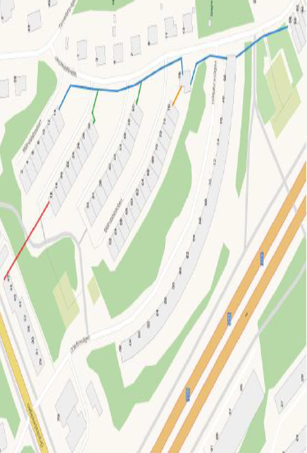
Systemlösning 1 med ny väg
Systemlösning 1 får följande nya kulvertvägar.
Kulvert ovan PC:
Ca. 155 + 15m + 15 + 25 = 210m
Kulvert nedan PC
Ca. 50m + 70m = 120m
OBS! kulvert med röd färg ville entreprenören inte utföra eller lämna prisförslag på då det är ett berg med ca. 10m fall, här föreslås att den sista undercentralen till B-husen får ett eget fjärrvärmeabonnemang.
Pris hämtas från STEX för ny fjärrvärmledning dit.

Slide 12
Bergvärme
Att komplettera med bergvärme utreds fortfarande och kommer att ingå som option i förfrågningsunderlagen som skickas ut till ett antal entreprenörer.
Årlig Energiproduktion: 630 000 kWh
Årlig Elförbrukning: -180 000 kWh
Årlig Fjärrvärmebesparing: 820 000 kr
Ökad kostnad: -260 000 kr
Total besparing: 560 000 kr
Uppskattad investering:-3 500 000kr
Återbetalningstid: 6,25 år
Ränta 4%+ Amortering 2%: -210 000 kr
Överskott år 1: 350 000kr
OBS! Schakten bara till närmsta husliv, rören ska gå i husgrund, följ röda linjerna inte blåa.
A2
A1

Slide 13
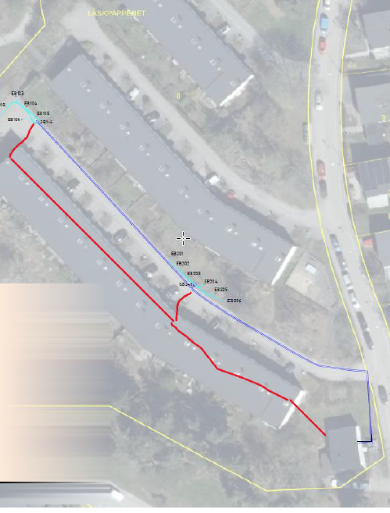
Bergvärme

